Slide 1


PIXELART WORKS x LABS.
Design, 사업에 도움이 된다! 픽셀아트공작소
사전 기획안
아래 항목 중에서 작성이 가능한 내용들을 체크해주세요. 작성해주신 내용을 바탕으로 추가 상담 및 견적이 책정됩니다.
PIXELART-WORKS.COM
E. design@pixelart-work.com

Slide 2
SITE MAP
[사이트맵] 제작하실 사이트의 메뉴(대메뉴/소메뉴)를 작성해주세요.
-게시판 형태는 메뉴명 옆에 게시판을 작성해주세요 (ex : 공지사항 – 게시판)
홍보영상
교육프로그램
상품
이벤트
쇼핑몰기능
(상품구매 견적기입)
FAQ
(회원/멤버십, 상품/서비스, 주문/결제, 취소/반품/교환, 사이트이용문의)
Q&A
이메일상담
매장찾기
E-카달로그
사진
영상
이벤트(소비자참여)
뉴스
PR
IR
사회공헌
CEO인사말
회사소개(경영철학등)
사업소개(4개분야)
연혁
브랜드(CI,BI,색,로고 등)
경영정보
상품,서비스
CONTENTS
고객서비스
COMMUNITY
갤러리
GALLERY
뉴스
NEWS
회사소개
DADONG
하위 메뉴명
하위 메뉴명
하위 메뉴명
하위 메뉴명
하위 메뉴명
하위 메뉴명
하위 메뉴명
하위 메뉴명
하위 메뉴명
하위 메뉴명
하위 메뉴명
하위 메뉴명
하위 메뉴명
하위 메뉴명
하위 메뉴명
대메뉴
대메뉴
대메뉴
대메뉴
대메뉴

Slide 3
REFERENCE
레퍼런스 자료를 남겨주세요
-예시 사이트 / 참고 이미지
회사소개
SK텔레콤
고객서비스, 제품
삼성전자
전체 이미지는 제일기획처럼 간단하게 깔끔하게 하면 좋겠습니다.
추가 설명
※ 사이트 외 컨셉에 대해 설명하실 부분을 남겨주세요
반응형으로 제작
게시판-유튜브 연동/리뷰
쇼핑몰기능-교육프로그램 및 놀이감, 사업관련 판매
문자기능-회원 및 조합원 등에게 사업 홍보 문자 전송기능
다동 기본 기업색 : 진파랑(남색), 핑크

Slide 4



Slide 5
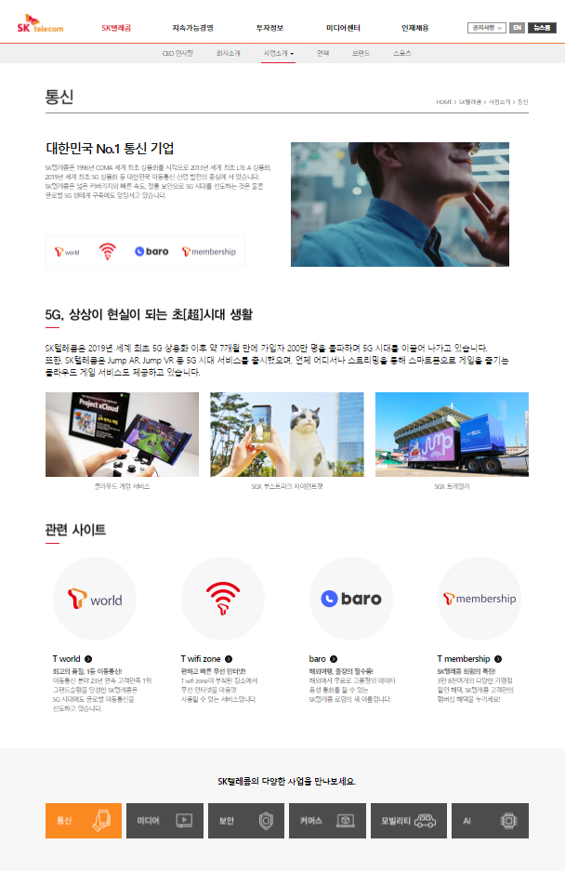
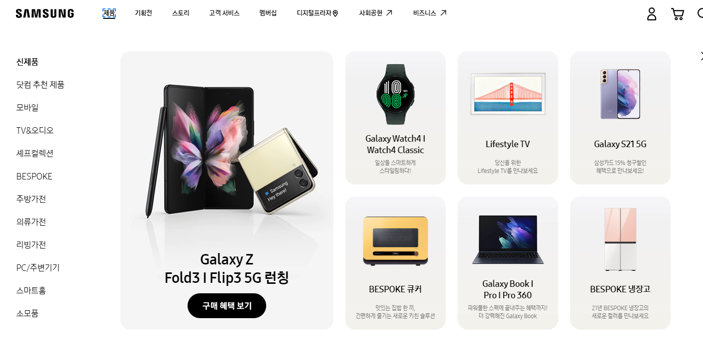
상품,서비스

Slide 6
http://ckp25.com/user_sub.php?gid=www&mu_idx=4
CK파트너스도 깔끔함

Slide 7
메인
놀이는 삶이자 교육입니다.

Slide 8
교육프로그램
잘 놀아야 행복합니다.(잘=스스로, 어울려, 즐기면서)

Slide 9
상품
편리, 지속, 전래, 친환경

Slide 10
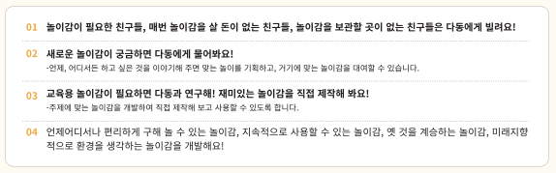
상품

Slide 11
이벤트
우리는 마을서 놉니다.

Slide 12
사회공헌
나에게도 놀 권리가 있어요!

Slide 13
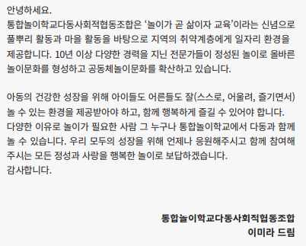
회사소개
CEO인사

Slide 14
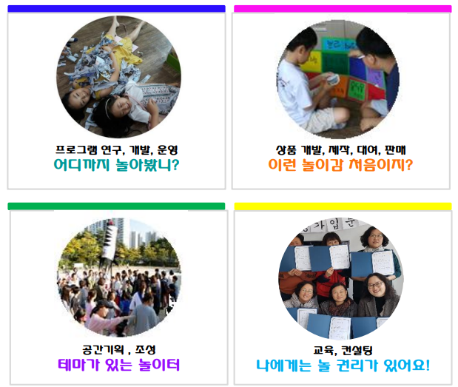
주요사업
놀이
놀감
놀터
놀벗

Slide 15
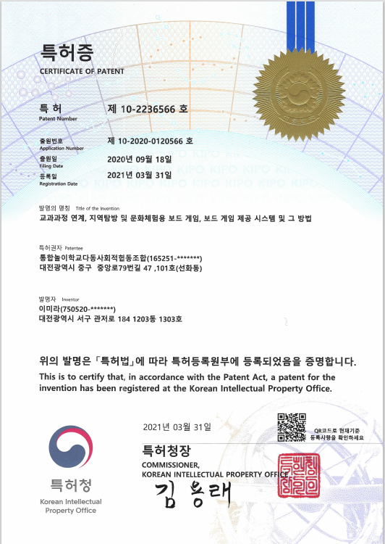
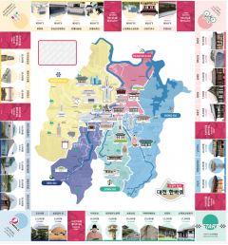
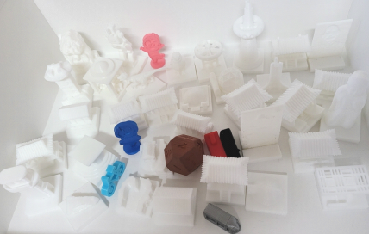
세상에 이런 교육 처음이지?
다같이 놀자 대전 한바퀴
아동 교과연계교육
교과과정연계, 지역탐방 및 문화체험용 보드게임활용 프로젝트 수업
특허등록 제10-2236566호
목표 인식 | 동기 부여 | 소통 하기 | 탐구력 돋구기 | 자기주도적 삶
지역 사회,역사, 문화의 이해 대전의 문화유산 관심 학습 목표를 인식 | 학습과 게임의 연계 재미있는 수업 학습 흥미 유발 | 구성원간의 소통문화 규칙/약속 배우고 지키기 재미있는 학교놀이 논리력/순발력 강화 | 전통문화의 심층관찰 내고장 탐방 체험활동 창의성 노작활동 | 스토리텔링 만들기 팀워크/협업 강화 공동체 참여문화 인식

Slide 16
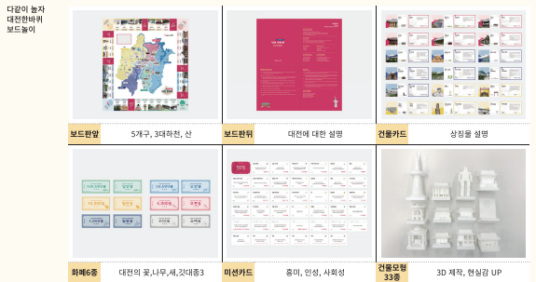
세상에 이런 교육 처음이지?
다같이 놀자 대전 한바퀴
아동 교과연계교육
교과과정연계, 지역탐방 및 문화체험용 보드게임활용 프로젝트 수업
특허등록 제10-2236566호

Slide 17
세상에 이런 교육 처음이지?
다같이 놀자 대전 한바퀴
아동 교과연계교육
프로젝트 수업
교육차수 | 시간 | 구분 | 세부운영내용 | 비고
1차시 | 80’ | -대전 역사∙사회∙문화의 이해 | -학습목표 및 교과내용의 이해 -교과서(초등학교 우리고장의 문화생활) -우리고장의 대표적 문화재는 어떤 것이 있나? -학과 중심의 주요 목표 소개를 통한 학습 전개 | 도입 강의 사진/VOD 등
2차시 | 80’ | -다같이 놀자, 대전 한 바퀴 | -강사의 학습목표 설명(놀이 의미) -대전의 주요 문화유산을 총괄 이해 -놀이 방법 및 규칙, 룰 설명 -모둠의 편성 및 게임 진행(5개 지역구별) -게임 결과 및 키트 정리 | 보드 키트 게임 진행
3차시 | 80’ | -손으로 창작하기 -교구키트 활용 | ○ 게임내용을 상기하며 주요 블록(문화유산)에 대한 심층 탐구 활동 -인상 깊은 문화유산 그림 그리기, 손으로 만들기, 사진 스크랩, 3D 제작 등 | 강의/발표
4차시 | 80’ | -현장 탐방(또는 활동발표) | -교과목(우리고장) 관심 문화유산 탐방계획 -모둠별 현장 특별활동 -모둠별 학습활동 정리 및 발표자료 만들기 | 현장체험/실습
5차시 | 80’ | -스토리 텔링 공유하기 | ○ 학습활동 결과 모둠별 발표 -가장 흥미 있었던 문화유산 심층 조사, 스토리 텔링 발표 -그림/사진/연관 역사 자료 및 스토리 준비 | 발표/평가/ 정리

Slide 18


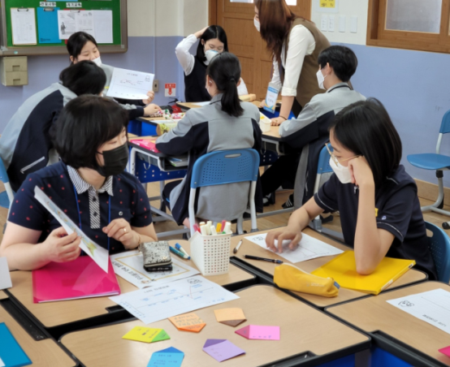

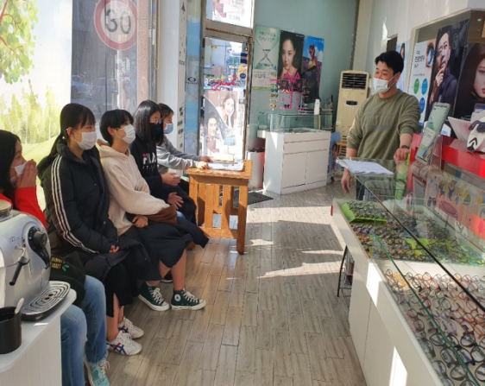


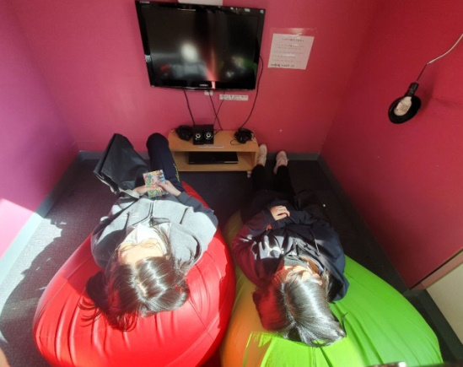

세상에 이런 진로교육 처음이지?
마을-대학 연계 진로프로젝트
청소년 진로교육
마을진로체험
마을 진로 체험처 발굴
마을의 인적, 물적 자원 발굴, 연계
지속가능발전 진로교육 생태계 조성
진로교육
마을교육공동체
진로교육
(학교+마을+대학)
지속가능발전모델
주체적 진로탐색
진로계획 및 역량 함양
마을교사
대학탐방
실질적 진로계획 수립
진로탐색과 연계한 대학탐방

Slide 19
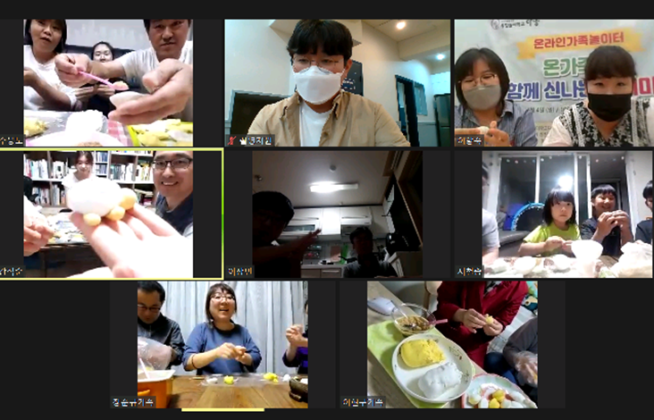
세상에 이런 놀이 처음이지?
놀이교구를 활용한 비대면 놀이
비대면 프로그램
추석에 이웃 가족과 함께 놀아요!
참여방법
신청-놀이감배송-줌주소발송-놀이진행
놀이감은 원하는대로 구성할 수 있습니다.

Slide 20
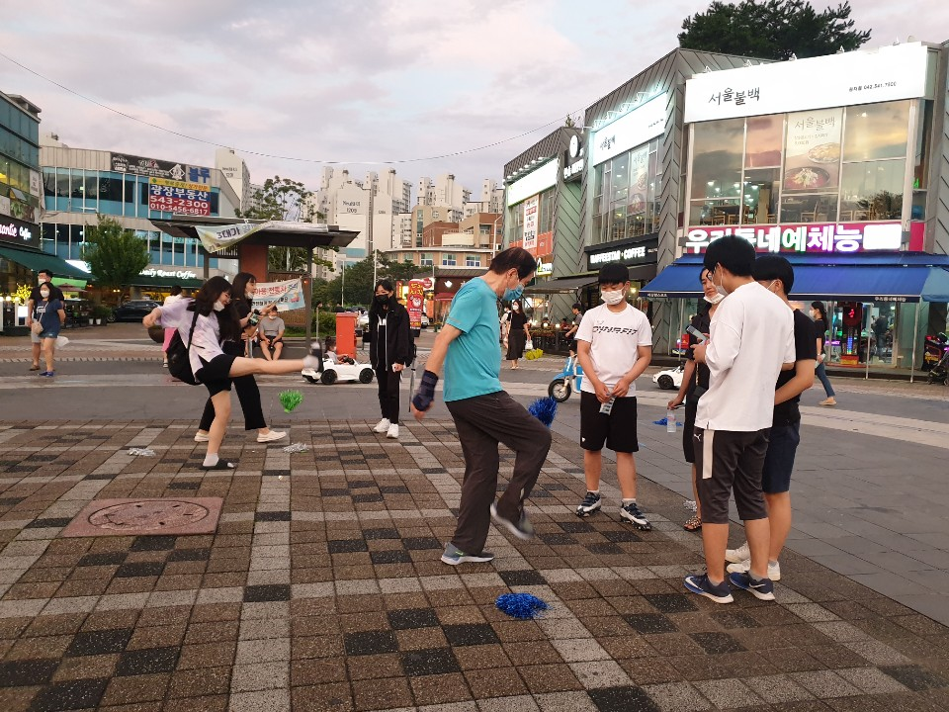
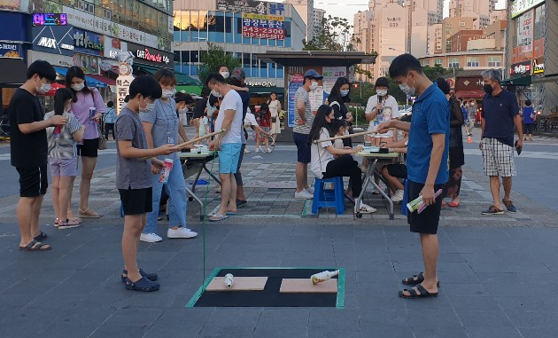
놀이마당(축제, 이벤트)
다같이 놀자 동네 한바퀴!
마을사람들의 소통, 화합의 장

Slide 21
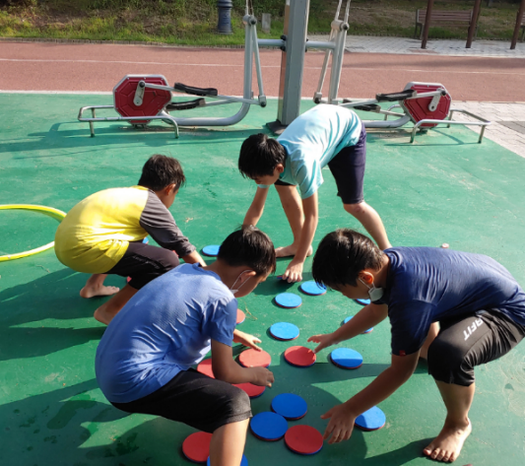
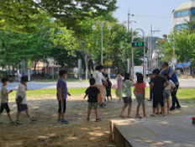
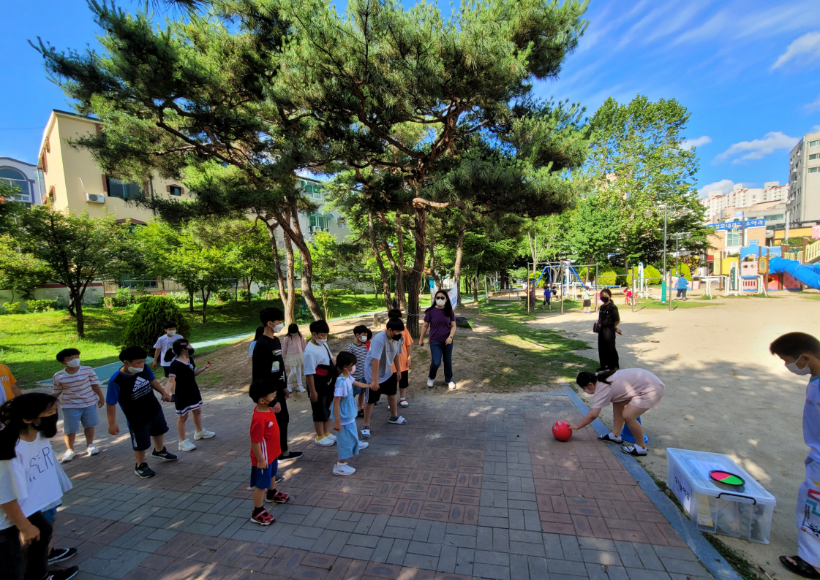
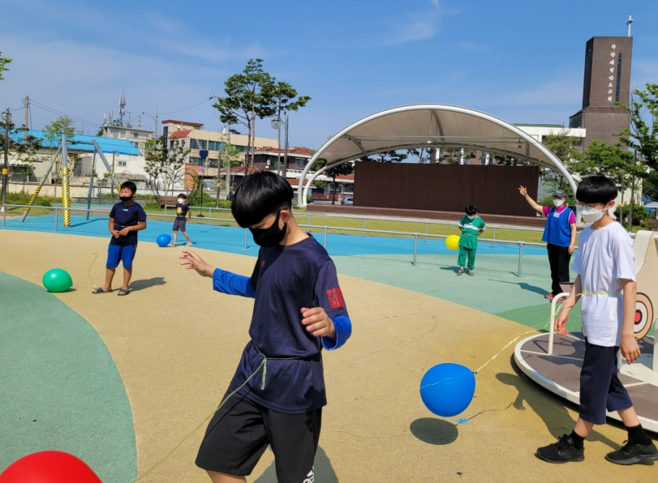
움직이는 맘껏놀이터
다같이 놀자 동네 한바퀴!
나에게도 놀 권리가 있어요!

Slide 22
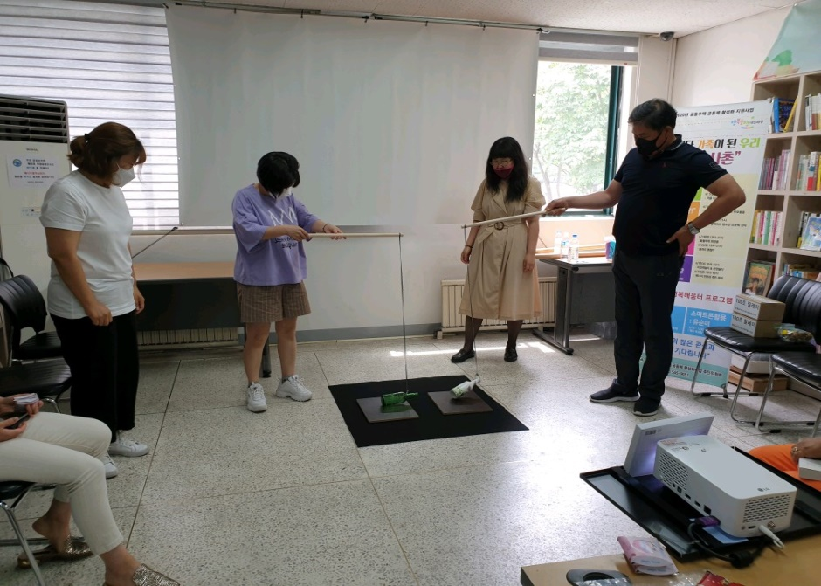
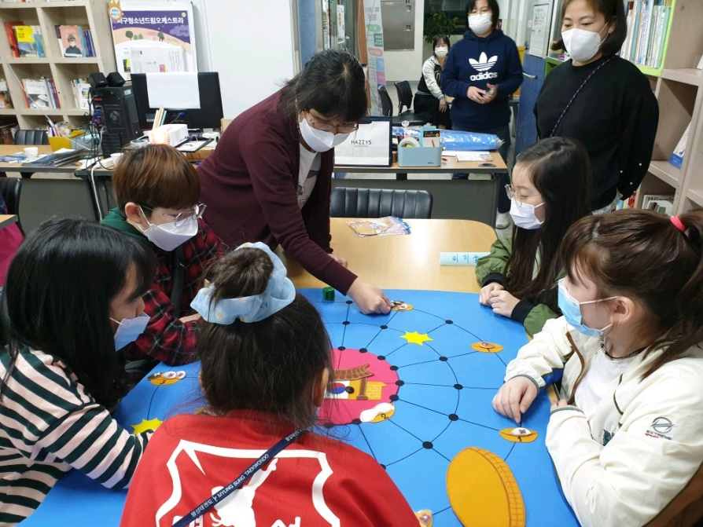
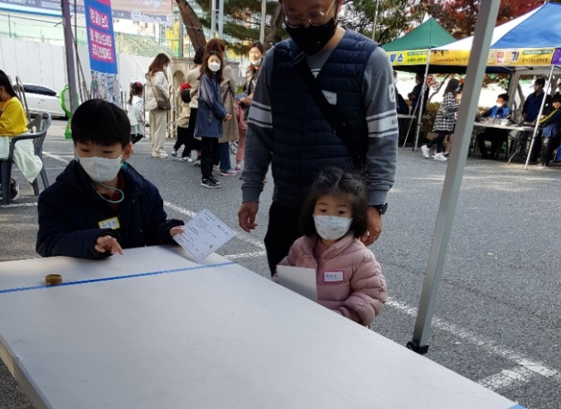
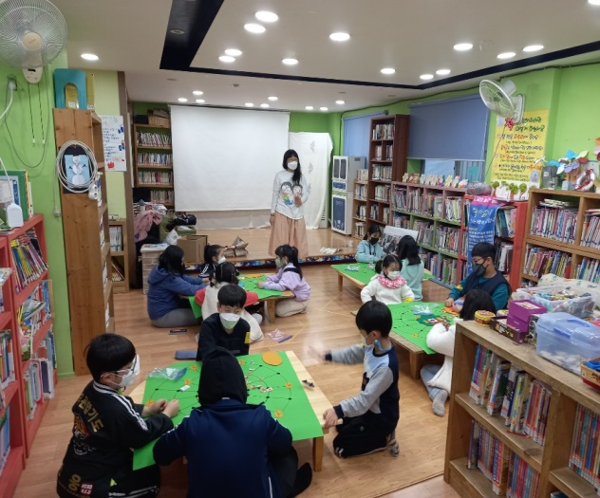
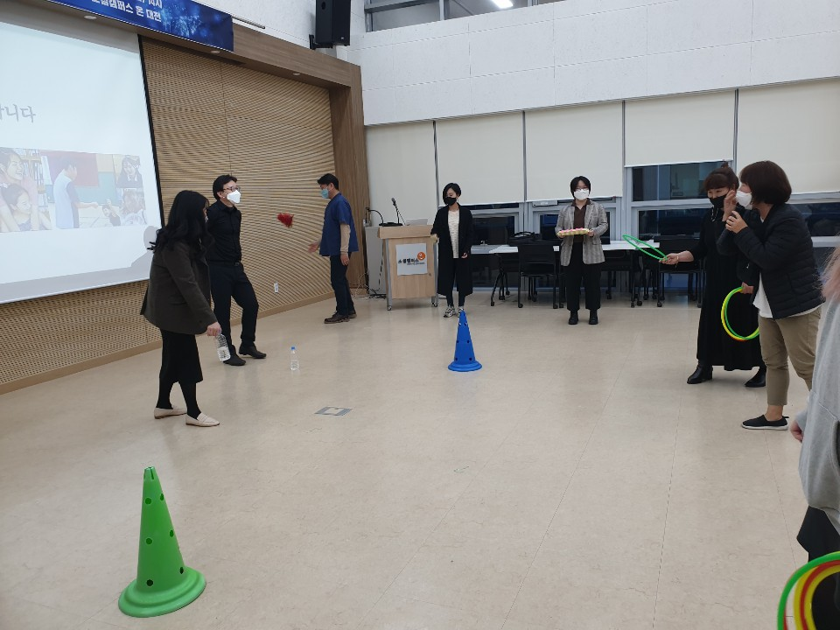
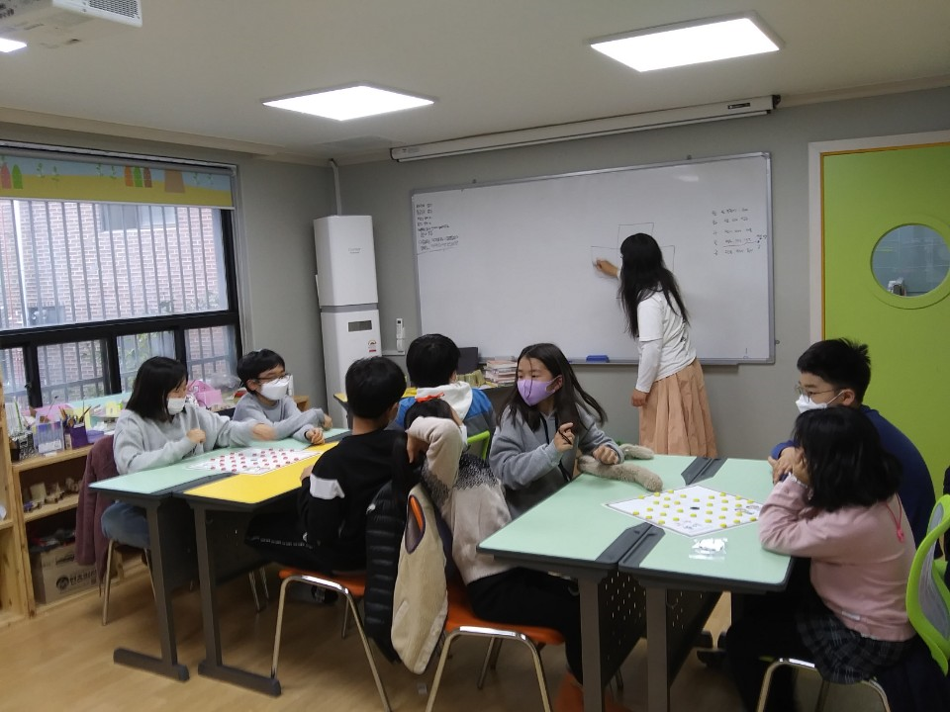
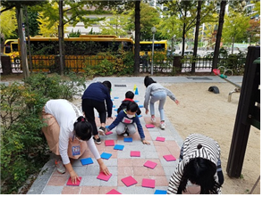
어디든 놀이터(축제, 이벤트)
다같이 놀자 동네 한바퀴!
나에게도 놀 권리가 있어요!

Slide 23
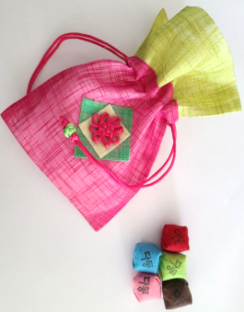
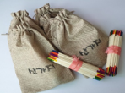
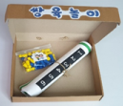
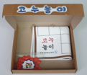
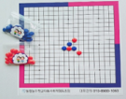
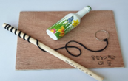
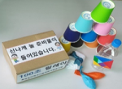
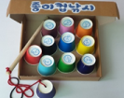
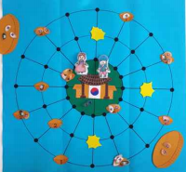
세상에 이런 놀이감 처음이지?
공동체, 환경, 인성을 위한 놀이감 개발
상품
놀이감
공기놀이
산가지
쌍육놀이
고누놀이
오목놀이
병세우기
100초릴레이
5종
종이컵낚시
송편나누어먹기

Slide 24
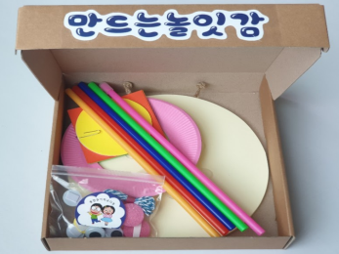
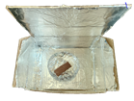
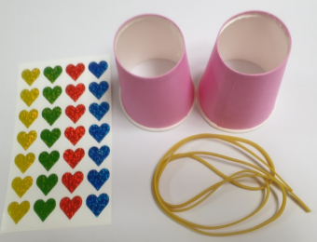
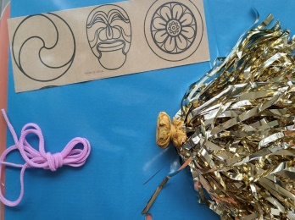
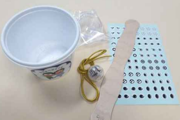
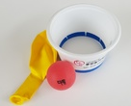
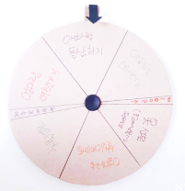
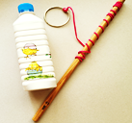
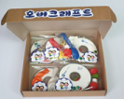
세상에 이런 놀이 처음이지?
놀이교구를 활용한 비대면 놀이
비대면 프로그램
놀이감
접시풍선놀이
태양열조리기
장구비행기
판제기
죽방울놀이
풍선대포놀이
회전판놀이
혼자병세우기
호버크래프트
5세트

Slide 25
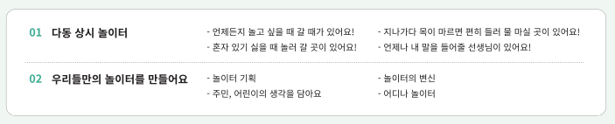
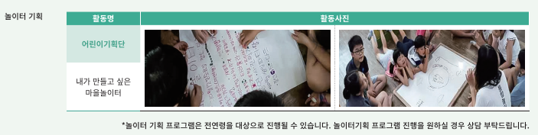
공간기획, 조성

Slide 26
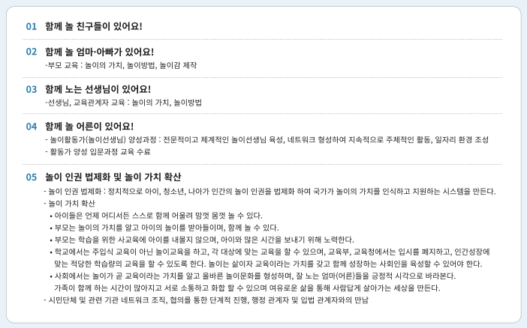
놀이활동가 양성

Slide 27
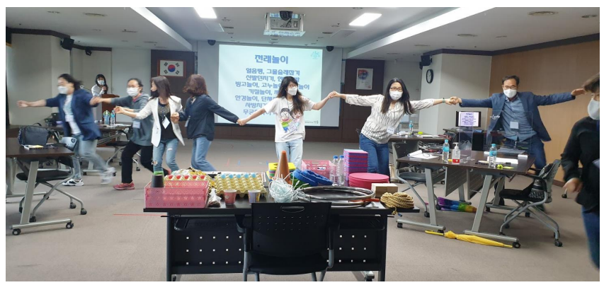
놀이활동가 양성

Slide 28
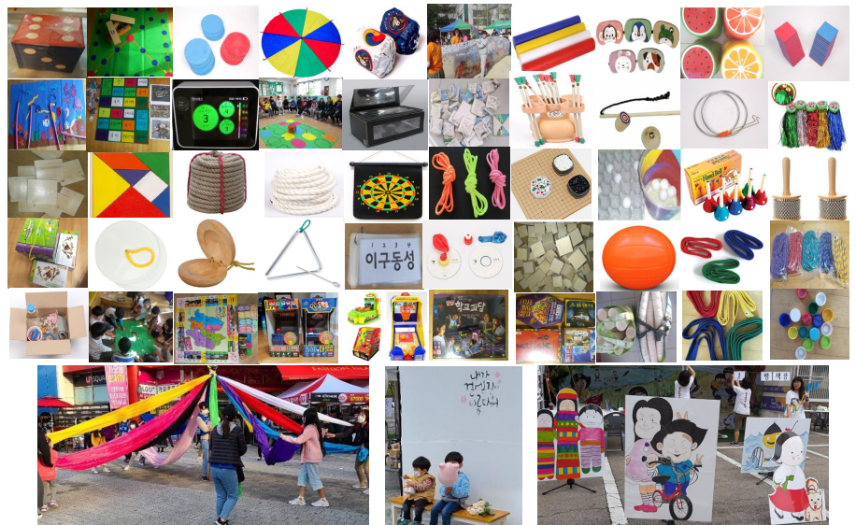
교구, 놀이감 대여

Slide 29
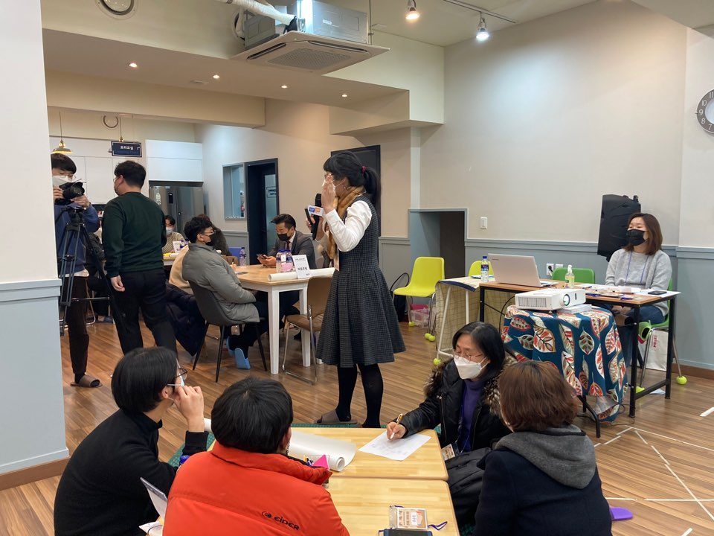




지속가능한 지역사회의 발전을 위해 함께 노력하고 있습니다.
사회공헌

Slide 30

회사소개

Slide 31

회사소개
다동연혁

Slide 32

회사소개
다동연혁

Slide 33


CREATIVE DESIGN PARTNER
디자인에 대한 새로운 경험을 제공합니다.
PIXELART WORKS & LAB.
픽셀아트공작소 (PIXELART WORKS) I 픽셀아트랩스 (PIXELAT LABS) 사업자등록번호 607-21-20802 I 통신판매신고 제2018-서울서초-1638호
T. 070-7758-4067 I F. 02-6280-4067 I E. design@pixelart-works.com (평일 13:00 - 18:00, 주말 및 공휴일 OFF)
서울점: 서울특별시 서초구 강남대로 69길 8, KI타워 1076호 수원점: 경기 수원시 팔달구 권광로 197, 비지니스센터 636호, 633호
E-mail : design@pixelart-works.com I 디자인 상담채널
http://pf.kakao.com/_Nkwxoxl

